Slide 1
Povijest hrvatskoga književnoga jezika
Izvori:
Milan Moguš: Povijesni pregled hrvatskoga književnoga jezika, HAZU, 1991.
Kovač, Jukić, Juričev-Dumpavlov: Hrvatska Krijesnica 8, Naklada Ljevak 2011.

Slide 2
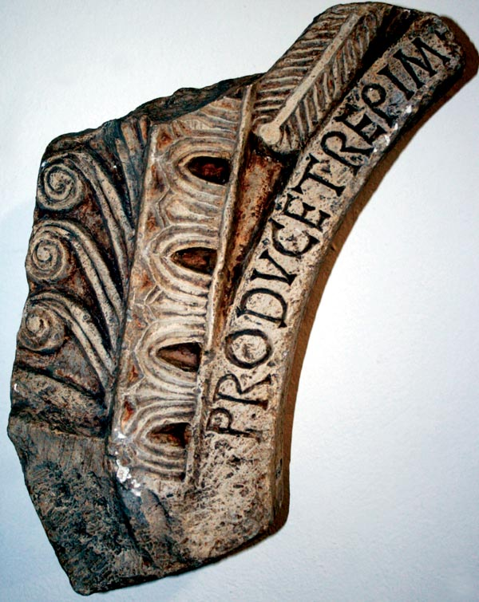
Hrvatski jezik od 9./10. – 15. st.
Pod franačkom vlasti Hrvati preuzimaju kršćanstvo.
U početnim stoljećima života na Balkanu pismeni Hrvati pisali su latinski, uglavnom u bogoslužju.
Primjer takvog spomenika je Trpimirova darovnica.
Datira iz 852.g.
Najstarija je to isprava hrvatske
povijesti.

Slide 3
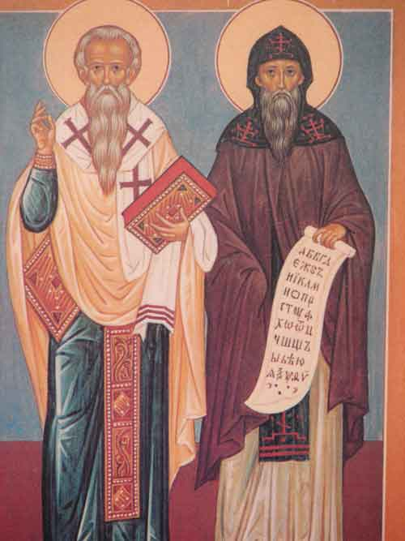
Krajem 9. st. učenici Ćirila i Metoda vrše zadaću pokrštavanja na crkvenoslavenskom (staroslavenskom jeziku).
Na taj jezik prevode se crkvene knjige, a za nj je izrađeno i posebno pismo – glagoljica.
U taj književni jezik ubrzo prodiru elementi narodnoga jezika.

Slide 4
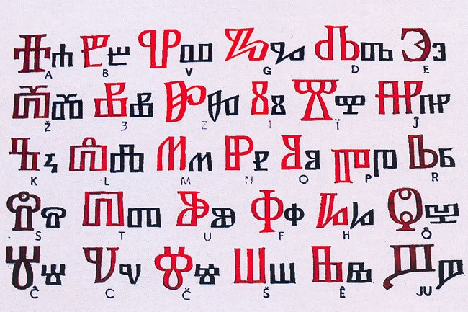
Raznolikost namjena, tehnička dotjeranost te adekvatan odabir jezika tih tekstova je dokaz da su glagoljaši bili ekonomski jaki i višestruko obrazovani pismenih ljudi.
Hrvati bilježe tekstove na dvama pismima – glagoljici i ćirilici.
To su uglavnom bili tekstovi koji su u sebi imali čakavske i štokavske elemente.

Slide 5
Baščanska ploča
1100. g., Jurandvor
darovnica kralja Zvonimira
pisac – opat Držiha i Dobrevit
pisana glagoljicom – prijelazom oble na uglatu
pisana hrvatskim jezikom (čakavština) i crkvenoslavenskim
Az, v ime Otca i Sina i Svetago Duha. Az opat Držiha pisah se o ledine, juže da Zvanimir kralj hrvatskij v dni svoje v Svetuju Luciju – i svedomi: župan Desimira Krbave, Mratin v Lice, Pribineža posal Vinodole, Jakov v otoce…

Slide 6
Vinodolski zakon
1288.g.
pravni dokument
pisan glagoljicom

Slide 7
Valunska ploča
nadgrobni spomenik
pisan glagoljicom i latinicom
starohrvatskim i latinskim

Slide 8
Povljanska listina
pravni dokument
na Povljima na otoku Braču
hrvatska ćirilica (bosančica)
1250.g.

Slide 9
Poljički statut
određuje poljičko pravo, pravni dokument
Poljička Republika (istočno od Splita)
hrvatska ćirilica, hrvatski jezik (uglavnom čakavski, ponešto štokavskih elemenata)
14. st.

Slide 10
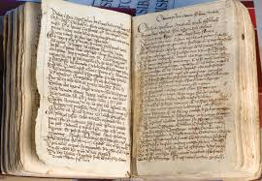
Šibenska molitva
1345. g.
latinica, hrvatski jezik, književni spomenik
hvalospjev Majci Božjoj
O blažena! O prislavna! O presvitla! Svarhu vsih blaženih,
Bogom živim uzvišena, s vsimi dari urešena!
O prislavna prije vsega vika! Bogom živim zbrana!
O umiljena divo Marije!
Gospoje, ti si blaženih patrijarh ubroženje…

Slide 11
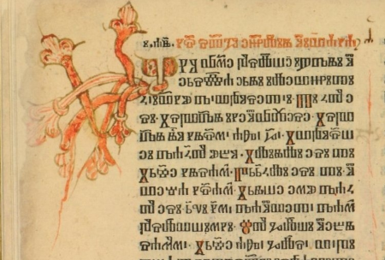
Misal po zakonu rimskoga dvora
crkvena knjiga, Prvotisak
1483. g.
hrvatski jezik, glagoljica
1. misal u Europi koji nije tiskan latinicom na latinskom jeziku
tiskan na pergameni, dvobojnim (crveno-crnim) tiskom
inkunabula

Slide 12
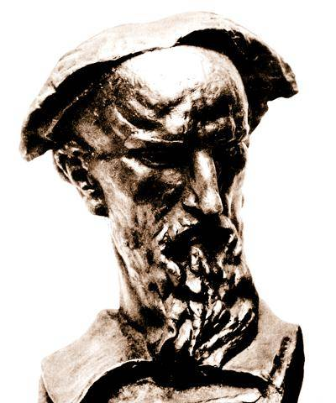
Hrvatski jezik 16.-19.st.
uz čakavski i štokavski, razvija se i kajkavski književni jezik
pojava Marka Marulića, oca hrvatske književnosti
poznat je njegov
epski spjev Judita
(1501. g.)

Slide 13
Judita
Svitlo črleni ja rubin
naprstih,
Cafir se modriti, bilit na rukavih
Biser i na bustih, i sve od zlatnih plas
Sjati se na bedrih prehitro kovan pas.

Slide 14
Čakavsko narječje – 16. st.
Petar Zoranić (Zadar)
Petar Hektorović (Hvar)
Hanibal Lucić (Hvar)
Faust Vrančić (Šibenik)
Planine (roman)
Ribanje i ribarsko prigovaranje (putopis)
Robinja (drama)
Dictionarium…
(prvi hrvatski rječnik, petojezični) 16. st.

Slide 15
Štokavsko narječje – 16.-18. st.
Marin Držić
Mavro Vetranović
Junije Palmotić
Ivan Gundulić
Bartol Kašić
Matija Antun Reljković
Andrija Kačić Miošić
Antun Kanižlić
Dundo Maroje, Novela od Stanca, komedija
Suzana čista, pob. drama
Pavlimir, drama
Suze sina razmetnoga, relig.-epski spjev, pastir. igra
Institutionum… (1. gramatika) 1604.
Satir iliti divlji čovik, poučni spjev
Razgovor ugodni naroda slovinskog (epski spjev)
Sveta Rožalija (epski spjev)

Slide 16
Kajkavsko narječje (16.-18. st.)
Antun Vramec
Juraj Habdelić
Tituš Brezovački
Kronika Postilla (propovjedi)
Dictionar (hrv.-kaj.-lat. rječnik) 17. st.
Diogeneš (drama)

Slide 17
Ozaljski književno-jezični krug – 17. st. (djela na književnom jeziku s tronarječnom osnovicom)
Fran Krsto Frankopan
Petar Zrinski
Katarina Zrinska
Ivan Belostenec
Gartlic za čas kratiti (poezija)
Adrijanskoga mora sirena (prijevod epa Nikole Zrinskog)
Putni tovaruš (molitvenik)
Gazophylacium (hrv.-lat. i lat.-hrv. enciklopedijski rječnik)

Slide 18
Hrvatski narodni preporod
U prvoj polovici 19. st.:
Hrvatska je rascjepkana na provincije
prijeti joj mađarizacija
u javnim ustanovama govori se njemačkim i latinskim jezikom
teške društvene i političke prilike dovode do nacionalnoga, političkoga i kulturnog pokreta poznatog pod nazivom hrvatski narodni preporod

Slide 19
Uvjerenje preporoditelja:
jezik=narod=borba za nacionalni identitet=
borba za zajednički hrvatski jezik i pismo

Slide 20
19. st.
Grof Janko Drašković
Antun Mihanović
Petar Preradović
Stanko Vraz
Ivan Mažuranić
Disertacija (1. politički spis na hrvatskom jeziku)
Horvatska domovina (pjesma)
Zora puca (budnice, domoljubne pjesme)
Đulabije (pjesme)
Smrt Smail-age Čengića (epski spjev)

Slide 21
Zadatci hrvatskog narodnog preporoda:
zajednički jezik za sve Hrvate
ujednačenje slovopisa – jednaka grafija za sve hrvatske krajeve
osigurati hrvatskome jeziku službeni položaj – uporaba hrvatskog jezika u školama, tisku, državnim službama

Slide 22
Ljudevit Gaj
najistaknutiji predstavnik
napisao Kratku osnovu horvatsko-slavenskoga pravopisanja (1830.g.) i proveo slovopisnu reformu
napisao Pravopisz (1835.); odabire slovna rješenja, danas poznata kao č, ć, ž, š, lj, nj…
književni časopis Danicza Horvtzka, Slavonska y Dalmatinzka objavljuje štokavske i kajkavske tekstove, ubrzo samo štokavske, novim Gajevim slovopisom

Slide 23
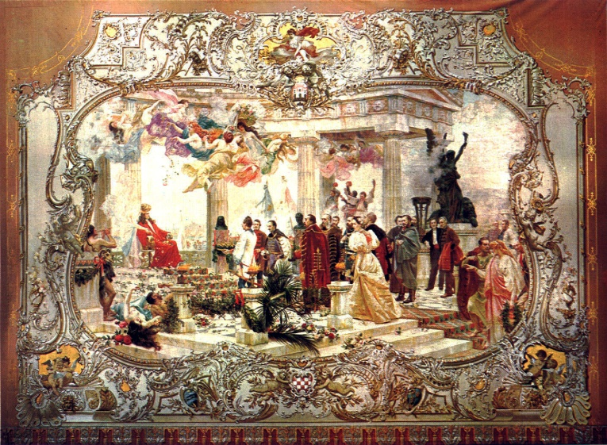
Rezultati HNP-a:
ujedinjenje Hrvata u jednom književnom jeziku
prihvaćanje zajedničkog latiničnog slovopisa
hrvatski jezik postaje službeni jezik u Trojednoj Kraljevini Dalmacije, Hrvatske i Slavonije

Slide 24
Hrvatski jezik na prijelazu iz 19. u 20.st. (Filološke škole)
polaze od štokavske osnovice
razlikuju se u pravopisnim i gramatičkim pojedinostima

Slide 25
ZADARSKA | RIJEČKA | ZAGREBAČKA | DANIČIĆEVA/ VUKOVSKA
Ante Kuzmanić štokavsko-ikavski govor opire se Gajevoj tradiciji zalaže se za stariju slovopisnu tradiciju | Fran Kurelac -knj. jezik bi trebao biti utemeljen na elementima zajedničkim svim slavenskim jezicima | Adolfo Veber Tkalčević, Vjekoslav Babukić i Antun Mažuranić -nastavljaju jezikoslovne ideje iliraca -rogato e, stariji padežni nastavci -ah (G mn.) = ahavci -čuvanje ča i kaj elemenata u knj. jez. -povezanost s jez. baštinom | -najznačajnija -fonološko načelo (kao i srpski: Piši kako govoriš) -hrvatski vukovci poistovjećuju knj. jezik s istočnohercego-vačkim štokavskim ijekavskim narječjem

Slide 26
Na raskrižju 19. i 20. st. djeluju poznati jezikoslovci vukovci:
Ivan Broz, Hrvatski pravopis, 1892.
Tomo Maretić, Gramatika i stilistika hrvatskoga ili srpskoga jezika, 1899.
Franjo Iveković-Ivan Broz, Rječnik hrvatskoga jezika, 1901.

Slide 27
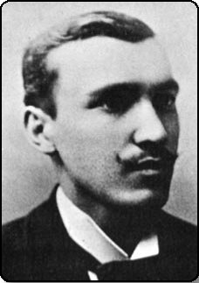
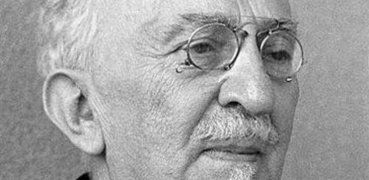
Uz književnost pisanu na književnom hrvatskom jeziku, paralelno pišu i pisci narječjima svoga kraja:
Vladimir Nazor na čakavskom, Antun
Gustav Matoš na kajkavskom
narječju.

Slide 28
Hrvatski jezik između dva rata (1918.-1941.)
Hrvatska je tada bila dio Kraljevine Srba, Hrvata i Slovenaca
sve se više gube hrvatske narječne i književnojezične posebnosti
nekim jezikoslovcima to ide u prilog budući da žele poistovjetiti hrvatski i srpski jezik
hrvatskom se jeziku nameću riječi srpskoga podrijetla i tuđice

Slide 29
Hrvatski jezik u Nezavisnoj Državi Hrvatskoj (1941.)
pitanjima jezika i pravopisa bavi se Hrvatski državni ured za jezik
Ured se brine za jezičnu čistoću
potisnute hrvatske riječi vraćaju se u uporabu i tvore se nove

Slide 30
Hrvatski jezik nakon Drugoga svjetskoga rata
uspostavljena je federativna Jugoslavija
jačaju težnje posrbljivanja hrvatskoga naroda
vrhunac tih težnji jest Novosadski dogovor (1954.)
uslijed političkog pritiska proglašen je zajednički književni jezik s dva izgovora, ijekavskim i ekavskim
Na temelju Novosadskog dogovora objavljen je i zajednički pravopis: Pravopis hrvatskosrpskog književnog jezika s pravopisnim rječnikom, tzv. Novosadski pravopis

Slide 31
Hrvatski jezik u Jugoslaviji
zanemaruju se razlike između hrvatskoga i srpskoga jezika
hrvatske znanstvene, kulturne i sveučilišne ustanove objavljuju Deklaraciju o nazivu i položaju hrvatskoga književnoga jezika u časopisu Telegram 1967. g
hrvatski jezikoslovci zahtijevaju:
ravnopravnost četiriju književnih jezika u Ustav SFR Jugoslavije,
napuštanje Novosadskog dogovora o jedinstvenom hrvatskom i srpskom jeziku
uporabu naziva hrvatski jezik

Slide 32
iako doživljavaju osudu javnosti, hrvatski jezikoslovci nastavljaju s radom
rezultat njihovog rada jest Hrvatski pravopis 1971. g
autori su Stjepan Babić, Milan Moguš i Božidar Finka
popularno je nazvan Londonac
zabranjen je odmah po izlasku iz tiska
40 000 primjeraka uništeno, a 1972. je ponovno tiskan u Londonu
hrvatski jezikoslovci do današnjega dana pišu priručnike u kojima potvrđuju povijesne, kulturne i unutarjezične osobitosti hrvatskoga književnoga jezika

